Slide 1
Java 多线程

Slide 2
Java多线程
概述
线程的创建
两种方式
线程的同步
synchronized
wait()/notifyAll()/notify()
线程的生命周期
Notes:
以前古老的DOS操作系统（V 6.22）是单任务的，还没有线程的概念，系统在每次只能做一件事情。比如你在copy东西的时候不能rename文件名。为了提高系统的利用效率，采用批处理来批量执行任务。
一般来说，当运行一个应用程序的时候，就启动了一个进程，当然有些会启动多个进程。启动进程的时候，操作系统会为进程分配资源，其中最主要的资源是内存空间，因为程序是在内存中运行的。在进程中，有些程序流程块是可以乱序执行的，并且这个代码块可以同时被多次执行。实际上，这样的代码块就是线程体。线程是进程中乱序执行的代码流程。当多个线程同时运行的时候，这样的执行模式成为并发执行。
支持程序并发运行的操作系统我们称为多任务的操作系统或者说是多进程的操作系统。

Slide 3
概述
进程(Process)
程序(Program)的一次动态执行过程, 占用特定的地址空间
在某种程度上相互隔离的、独立运行的程序
多任务(Multitasking)操作系统→将CPU时间动态地划分给每个进程，操作系统同时执行多个进程，每个进程独立运行
进程的查看
Windows系统: Ctrl+Alt+Del
Unix系统: ps or top

Slide 4
线程(Thread)
线程是进程中一个“单一的连续控制流程”
一个进程可拥有多个并行的线程
一个进程中的线程共享相同的内存单元/内存地址空间→可以访问相同的变量和对象，而且它们从同一堆中分配对象→通信、数据交换、同步操作
轻量级进程(lightweight process)

Slide 5
单线程程序
多线程程序
两个线程
一个线程
Notes:
问题：对于单核的CPU，处理多个任务时。并不会同时真正的运行两个以上的程序。那么它是怎样做到处理多任务的呢？
解答：实际上是操作系统负责对处理器就是CPU等资源进行分配组织和管理。实际上每一时刻只能做一件事，或者运行某一个程序。由于在操作系统的管理下，CPU的处理功能被以非常小的时间间隔进行划分、进行交替，每一个小的时间间隔我们称为时间片。当时间片到期之后将去执行下一个程序。由于交替的速度非常的快，这样就给人一种同时运行多个应用程序或者同时做多件事的一种感觉。这种情况我们称为并发执行。也就是假的，模拟的，通过快速的交替，表现成在同时做多件事。
并行执行才是真正意义上的同一时刻做多个事情，同一个瞬间运行不同的应用程序。这样就要求有多个CPU。支持程序并发运行的操作系统我们称为多任务的操作系统或者说是多进程的操作系统。
并发性的工作原理还可以应用在更高的层面上，我们可以在一个应用程序的内部，把它要完成的任务分解为多个更小的子任务以多条齐头并进的线索来并发的执行，这种就称为线程或多线程。
概念：并发是用来描述并行执行的方式(看上去一起发生的事件,例如目前操作系统的多任务调度程序,看上去桌面上有许多程序在同时运行),并发是形容词。并行是指通过并发将一个操作分解成一组粒度更细的工作单元,并且这些工作单元可以在不同的处理器内核上运行.并行是动词,指必须有两个以上的事件发生。

Slide 6
Java语言中的线程
大多数现代的操作系统都支持线程
Java是第一个在语言本身中显性地包含线程的主流编程语言，它没有把线程化看作是底层操作系统的工具
每个 Java 程序都至少有一个线程—主线程
当一个 Java 程序启动时，JVM 会创建主线程，并在该线程中调用程序的main()方法
JVM还创建了其它线程，如垃圾收集(gc)
Notes:
Java编写程序都运行在在Java虚拟机（JVM）中，在JVM的内部，程序的多任务是通过线程来实现的。每用java命令启动一个java应用程序，就会启动一个JVM进程。在同一个JVM进程中，有且只有一个进程，就是它自己。在这个JVM环境中，所有程序代码的运行都是以线程来运行

Slide 7
Java实现多线程的方法
java.lang.Thread类
java.lang.Runnable接口
多线程的用途
Client/Server设计中的服务器端, 如每个用户请求建立一个线程
图形用户界面(GUI)的设计中提高事件响应的灵敏度
从提高程序执行效率的考虑
利用多处理器系统
执行异步或后台处理等

Slide 8
概述
public class TwoThreadsDemo {
public static void main (String[] args) {
new SimpleThread(“A").start();
new SimpleThread(“B").start();
}
}
初探线程
public class SimpleThread extends Thread {
public SimpleThread(String str) {
super(str);
}
public void run() {
System.out.println(getName()+“线程开始!");
for (int i = 0; i < 8; i++) {
System.out.println(i + " " + getName());
try {
sleep((long)(Math.random() * 1000));
} catch (InterruptedException e) {}
}
System.out.println(getName() + " 线程运行结束!");
}
}
Notes:
程序启动运行main时候，java虚拟机启动一个进程，主线程main在main()调用时候被创建。随着调用SimpleThread的两个对象的start方法，另外两个线程也启动了，这样，整个应用就在多线程下运行。
在一个方法中调用Thread.currentThread().getName()方法，可以获取当前线程的名字。在main方法中调用该方法，获取的是主线程的名字。
注意：start()方法的调用后并不是立即执行多线程代码，而是使得该线程变为可运行态（Runnable），什么时候运行是由操作系统决定的。
从程序运行的结果可以发现，多线程程序是乱序执行。因此，只有乱序执行的代码才有必要设计为多线程。
Thread.sleep()方法调用目的是不让当前线程独自霸占该进程所获取的CPU资源，以留出一定时间给其他线程执行的机会。
实际上所有的多线程代码执行顺序都是不确定的，每次执行的结果都是随机的。

Slide 9
线程的创建
线程创建的两种方式
继承java.lang.Thread类, 重写run()方法
实现java.lang.Runnable接口
Runnable接口的唯一方法
public void run()

Slide 10
线程的创建
public class SimpleThread1
extends Thread {
public SimpleThread1(String str) {
super(str);
}
public void run() {
for (int i = 0; i < 8; i++) {
System.out.println(i+" "+getName());
try {
sleep((long)(Math.random()*1000));
} catch (InterruptedException e) {}
}
System.out.println("DONE!"+getName());
}
}
public class SimpleThread2
implements Runnable {
String name;
public SimpleThread2 (String str)
{ name = str; }
public void run() {
for (int i = 0; i < 8; i++) {
System.out.println(i+" "+name);
Thread.sleep((long)(Math.random()*1000));
} catch (InterruptedException e) {}
}
System.out.println("DONE!"+name);
}
}
public class TwoThreadsDemo{
public static void main (String[] args) {
new SimpleThread1("Jamaica").start();
new SimpleThread1("Fiji").start();
}
}
public class TwoThreadsDemo{
public static void main (String[] args) {
SimpleThread2 a = new
SimpleThread2("Jack");
Thread thread1 = new Thread(a);
thread1.start();
SimpleThread2 b = new
SimpleThread2(“Tom"); Thread thread2 = new Thread(b);
thread2.start();
}
}
Notes:
实际上所有的多线程代码都是通过运行Thread的start()方法来运行的。因此，不管是扩展Thread类还是实现Runnable接口来实现多线程，最终还是通过Thread的对象的API来控制线程的，熟悉Thread类的API是进行多线程编程的基础。

Slide 11
线程的同步
共享资源的访问
多个线程对同一资源进行操作(读/写)
当多个线程访问同一数据项（如静态字段、可全局访问对象的实例字段或共享集合）时，需要确保它们协调了对数据的访问，这样它们都可以看到数据的一致视图，而且相互不会干扰另一方的更改
synchronized 关键词
wait() / notify() / notifyAll() 方法

Slide 12
线程的同步
public class Consumer extends Thread {
private CubbyHole cubbyhole;
public Consumer(CubbyHole c)
{ cubbyhole = c; }
public void run() {
int value = 0;
for (int i = 0; i < 10; i++) {
value = cubbyhole.get();
System.out.println(“消费了：" + value);
}
}
}
public class CubbyHole {
private int contents;
public int get() { return contents; }
public void put(int value)
{ contents = value; }
}
public class Producer extends Thread {
private CubbyHole cubbyhole;
public Producer(CubbyHole c)
{ cubbyhole = c; }
public void run() {
for (int i = 0; i < 10; i++) {
cubbyhole.put(i);
System.out.println(“生产了：" + i);
try {
sleep((int)(Math.random() * 100));
} catch (InterruptedException e) { }
}
}
}
public class ProducerConsumerTest {
public static void main(String[] args) {
CubbyHole h = new CubbyHole();
Producer p = new Producer(h);
Consumer c = new Consumer(h);
p.start(); c.start();
}
}
Notes:
cubbyhole.put(i);和System.out.println(“生产了：" + i);中间是可以被消费者线程中断的。

Slide 13
线程的同步
给关键部分(Critical Section)加锁(lock)
CubbyHole对象
synchronized 关键词→the two threads must not simultaneously access the CubbyHole.
public class CubbyHole {
private int contents;
public int get() { return contents; }
public void put(int value)
{ contents = value; }
}
public class CubbyHole {
private int contents;
public synchronized int get()
{ return contents; }
public synchronized void put(int value)
{ contents = value; }
}

Slide 14
线程的协调
the two threads must do some simple coordination.
Producer通过某种方式告诉Consumer在CubbyHole中有值，而 Consumer必须通过某种方式表示出CubbyHole中的值已被取走
CubbyHole对象 (Critical Section)
java.lang.Object类的方法
wait()、notify()、notifyAll()

Slide 15
线程的同步
public class CubbyHole {
private int contents;
private boolean available = false;
public synchronized int get() {
while (available == false) {
try {
wait(); //打开锁，等候Producer填值
} catch (InterruptedException e) { }
}
available = false; notifyAll();
return contents;
}
public synchronized void put(int value) {
while (available == true) {
try {
wait(); //打开锁，等候Consumer取值
} catch (InterruptedException e) { }
}
contents = value; available = true;
notifyAll();
}
}
java.lang.Object
public final void wait()
throws InterruptedException
public final void wait(long timeout)
throws InterruptedException
public final void notifyAll()
//唤醒所有等待的线程
public final void notify()
//随机唤醒一个等待的线程
public class CubbyHole {
private int contents;
public int get() { return contents; }
public void put(int value)
{ contents = value; }
}

Slide 16
线程的同步
public class CubbyHole {
private int contents;
private boolean available = false;
public synchronized int get() {
while (available == false) {
try {
wait(); //打开锁，等候Producer填值
} catch (InterruptedException e) { }
}
available = false; notifyAll();
return contents;
}
public synchronized void put(int value) {
while (available == true) {
try {
wait(); //打开锁，等候Consumer取值
} catch (InterruptedException e) { }
}
contents = value; available = true;
notifyAll();
}
}
线程
consumer
线程
producer
get()
put()
判断当前是否存有值
判断当前是否存有值
有
没有
有
没有
释放锁定
等待新值
释放锁定
等待取值
设置为空
唤醒producer
取值
放值
设置为有
唤醒consumer

Slide 17
线程的生命周期
public void run() {
int i = 0;
while (i < 100) {
i++;
System.out.println("i = " + i);
}
}
线程启动
new SimpleThread1("Jamaica").start();
class SimpleThread1 extends Thread { … … }
SimpleThread2 a = new SimpleThread2("Jack");
Thread thread = new Thread(a);
thread.start();
class SimpleThread2 implements Runnable { … … }
线程停止
A thread dies naturally when the run method exits.

Slide 18
线程的状态
新建 (Born) : 新建的线程处于新建状态
就绪 (Ready) : 在创建线程后，它将处于就绪状态，等待 start() 方法被调用
运行 (Running) : 线程在开始执行时进入运行状态
睡眠 (Sleeping) : 线程的执行可通过使用 sleep() 方法来暂时中止。在睡眠后，线程将进入就绪状态

Slide 19
等待 (Waiting) : 如果调用了 wait() 方法，线程将处于等待状态。用于在两个或多个线程并发运行时。
挂起 (Suspended) : 在临时停止或中断线程的执行时，线程就处于挂起状态。
. 恢复 (Resume) : 在挂起的线程被恢复执行时，可以说它已被恢复。

Slide 20
阻塞 (Blocked) – 在线程等待一个事件时（例如输入/输出操作），就称其处于阻塞状态。
. 死亡 (Dead) – 在 run() 方法已完成执行或其 stop() 方法被调用之后，线程就处于死亡状态。

Slide 21
新线程（新建）
就绪
睡眠
挂起
运行
等待
阻塞
死亡

Slide 22
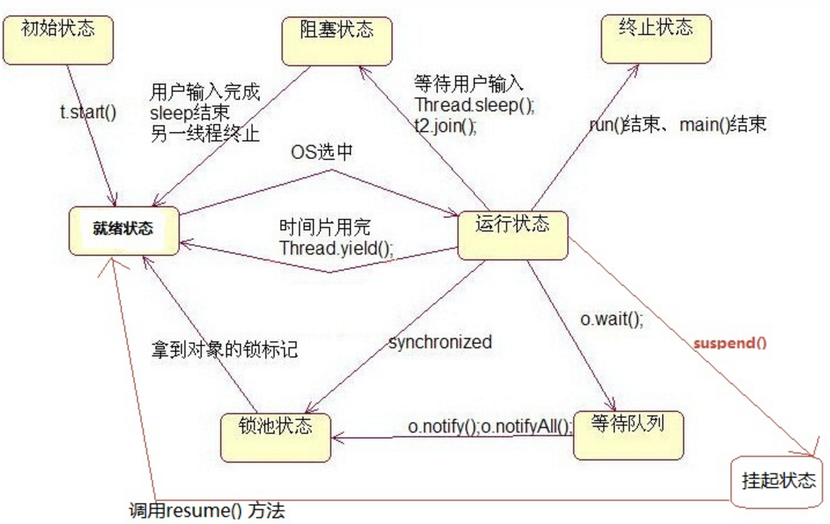

Slide 23
任何线程进入同步代码块、同步方法之前，必须获得同步监视器的锁定，那么何时会释放这个锁定呢？在程序中，是无法显式释放对同步监视器的锁的，而会在如下几个情况下释放锁:
1、当前线程的同步方法、代码块执行结束的时候
2、当前线程在同步方法、同步代码块中遇到break\return 终于该代码块或者方法的时候。
3、出现未处理的error或者exception导致异常结束的时候
4、程序执行了 同步对象 wait 方法 ，当前线程暂停，释放锁

